Slide 1
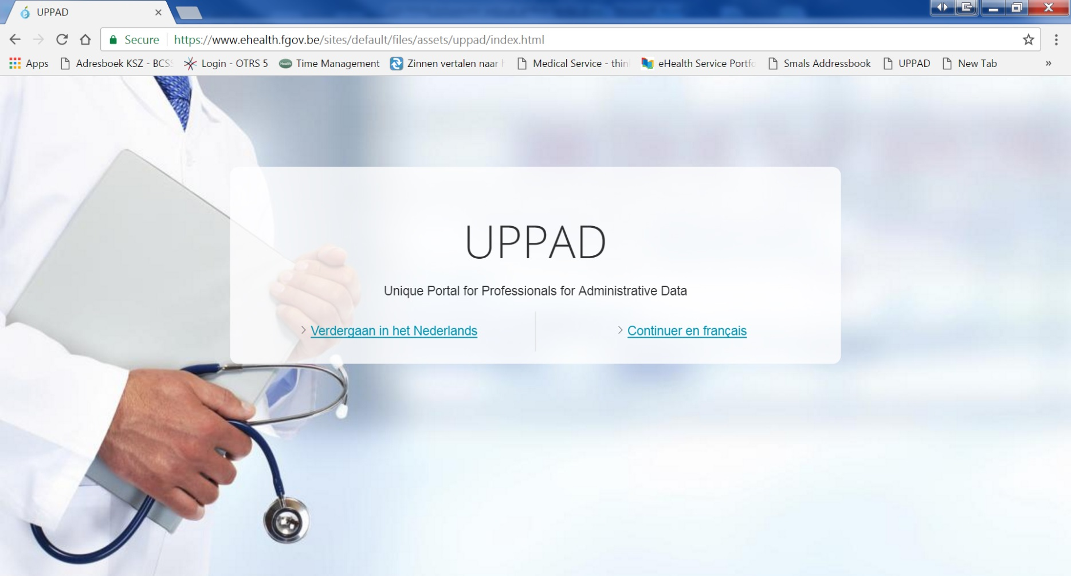
Frank Robben

Slide 2
Wat is UPPAD?
UPPAD → Unique Portal for Professionals for Administrative Data
Centrale plaats waar individuele zorgverleners administratieve gegevens kunnen raadplegen (bv. visum, erkenning, …)
Gegevens komen uit CoBRHA
Mogelijkheid om zelf bepaalde gegevens te wijzigen via achterliggende applicaties bij de authentieke bron
Mogelijkheid om administratieve processen elektronisch op te starten (bv. aanvraag erkenning)
Gefaseerde uitrol
eerst individuele zorgverleners
daarna zorginstellingen

Slide 3
Voordelen
Individuele zorgverleners vinden alle informatie op één plaats terug, onafhankelijk van authentieke bron van federale overheid en gewesten/gemeenschap-pen (beslissing IMC)
Beantwoordt aan only once wetgeving
Besparingen voor de overheden: één uniek gedeelde databank (Cobrha)

Slide 4
Voordelen
Kwaliteit gegevens in databanken authentieke bronnen stijgt dankzij samenwerking met individuele zorgverlener
De zorgverstrekker hoeft zich geen zorgen te maken over de institutionele complexiteit (bv. een spoc in het contactformulier)
Een mooi voorbeeld van synergiën tussen administraties/overheden
Communicatiestrategie: zorgverleners, pers, ministers (vanaf februari 2017)

Slide 16
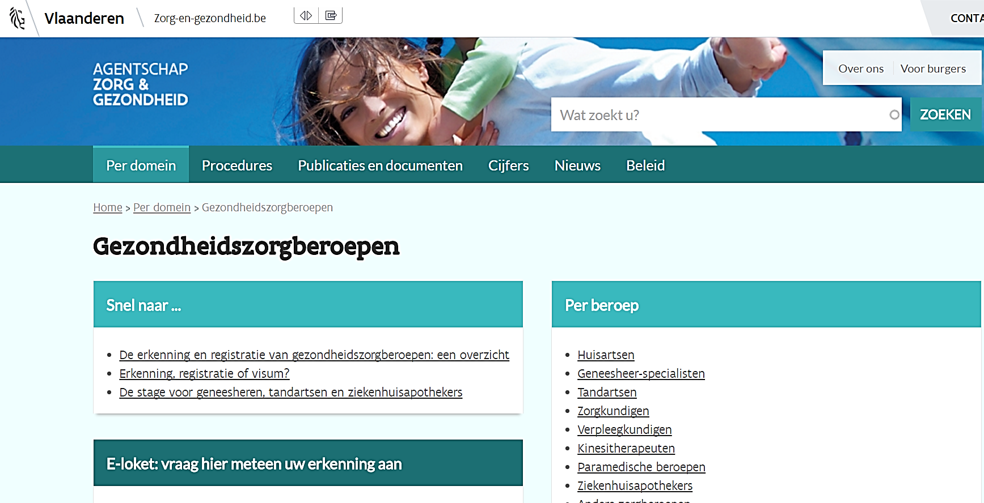

Slide 18
